Slide 1
procesadores
De: María Ortiz Nuero.

Slide 2
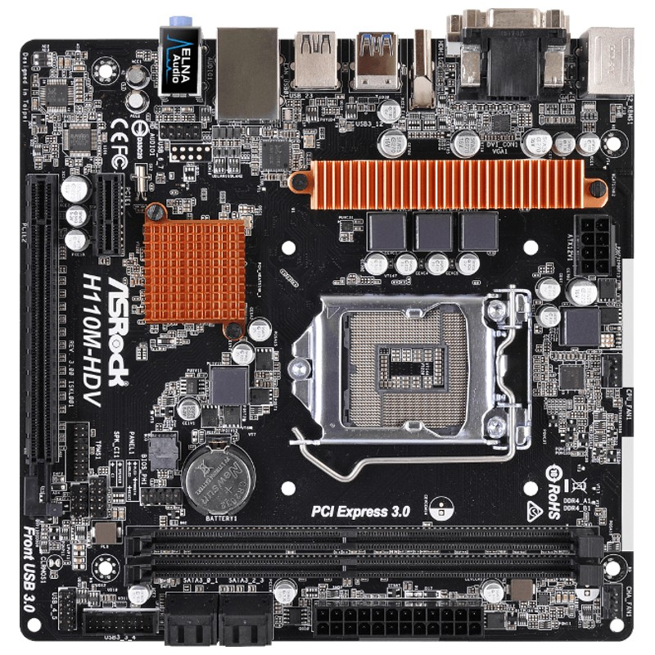
Placa base: H110M-HDV
Tipo de CPU que soporta:
Soporta procesadores Intel Core de la séptima y sexta generación y soporta tecnología Intel Turbo Boost 2.0.
2. ¿Qué velocidades FSB utiliza?
No admite dicha tecnología, utiliza una más moderna que se llama DMI que se utiliza en Intel i3 i5 i7.
3. Tipo de slot o socket usa:
Socket 1151 que es compatible con los últimos procesadores de Intel así como con las mejores tarjetas gráficas, memoria RAM más rápidas.

Slide 3
EJERCICIO DOS: COMPARACIÓN DE DOS PROCESADORES.
CARACTERÍSTICAS | INTEL Q6600 | AMD PHENOM 9850
TAMAÑO DE CACHÉS | L2 de 8MB | L2 de 512KB
VELOCIDAD DEL RELOJ | 2,4 GHz | 2,5GHz
VELOCIDAD DEL BUS DEL SISTEMA | 1066 MHz | 4.0 GHz
ARQUITECTURA-TECNOLOGÍA EN NANÓMETROS | 65 nm | 65 nm
NÚMERO DE NÚCLEOS | 4 | 4
TIPO DE SOCKET | LGA 775 | AM2 O AM2+

Slide 4
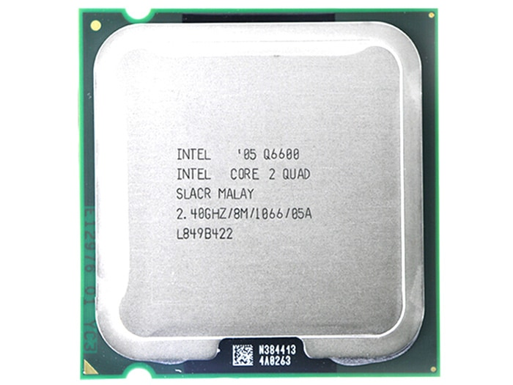
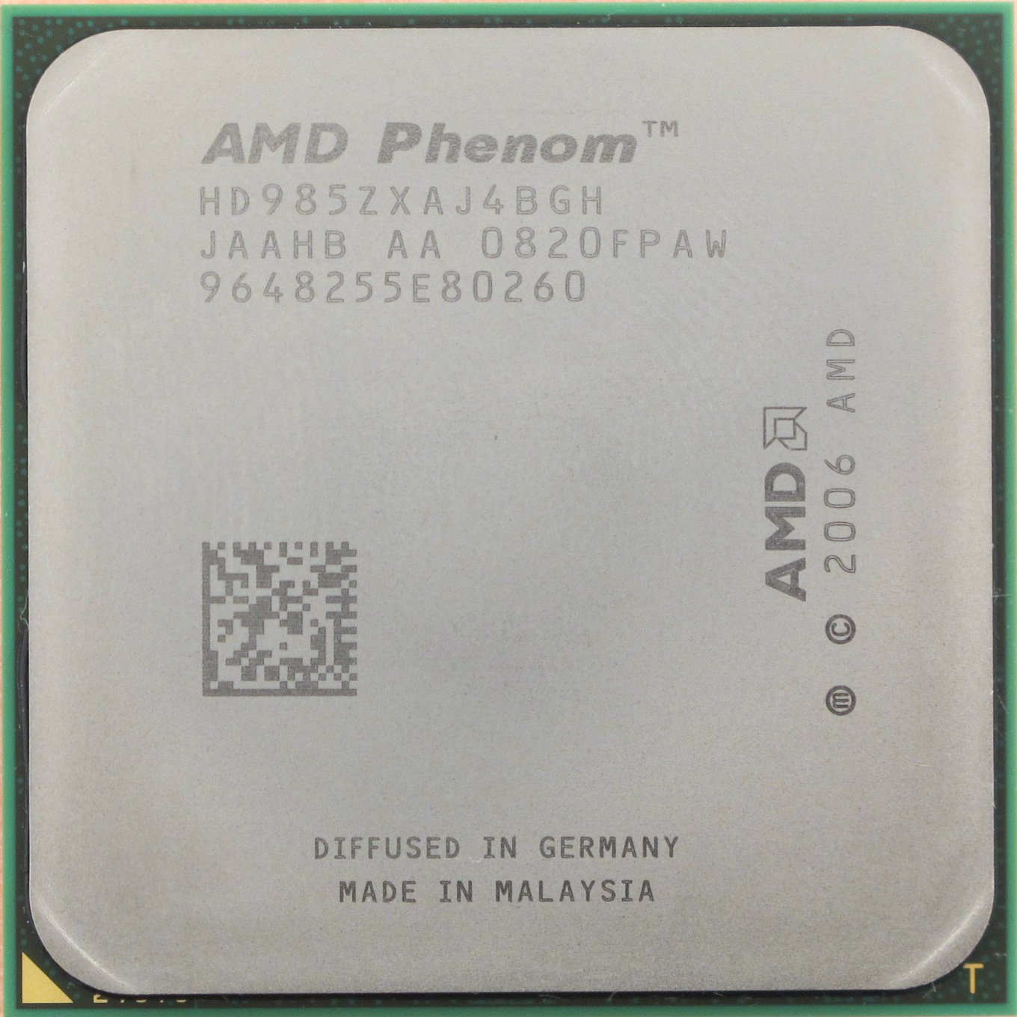
INTELQ6600
AMD PHENOM 9850

